Slide 1
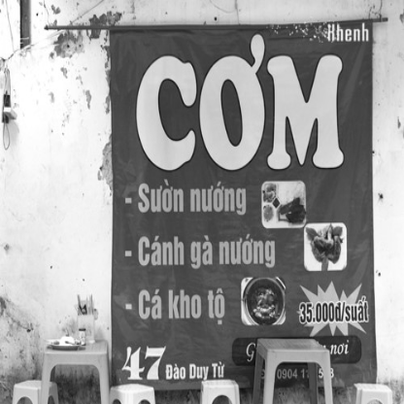
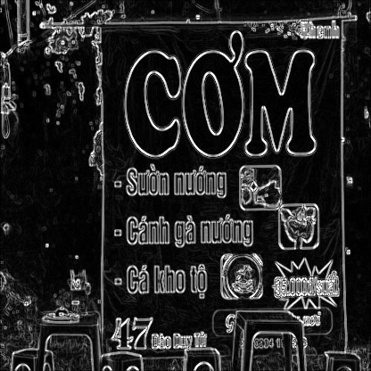
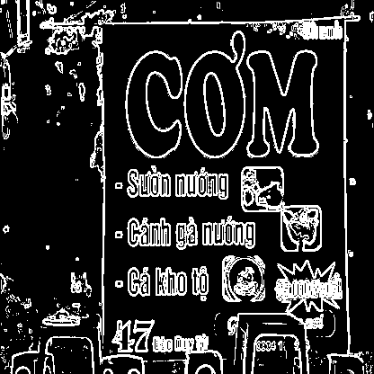
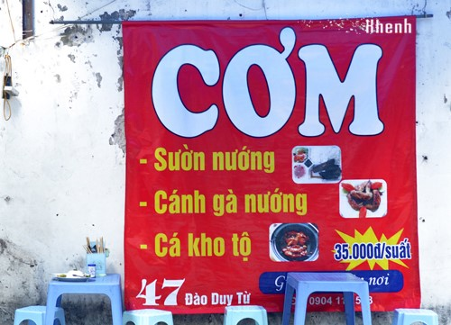

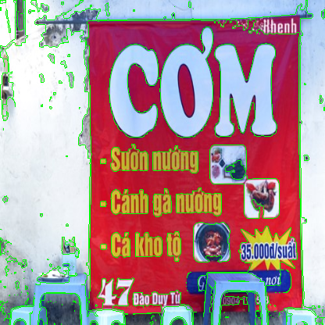
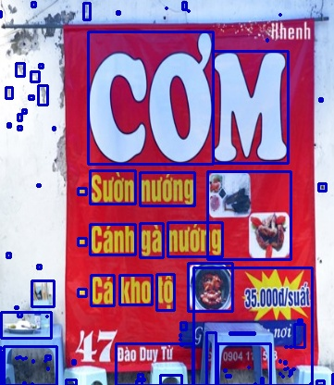
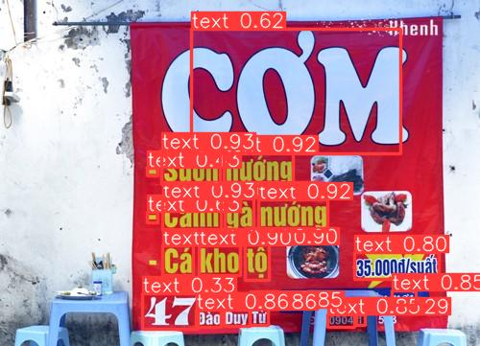


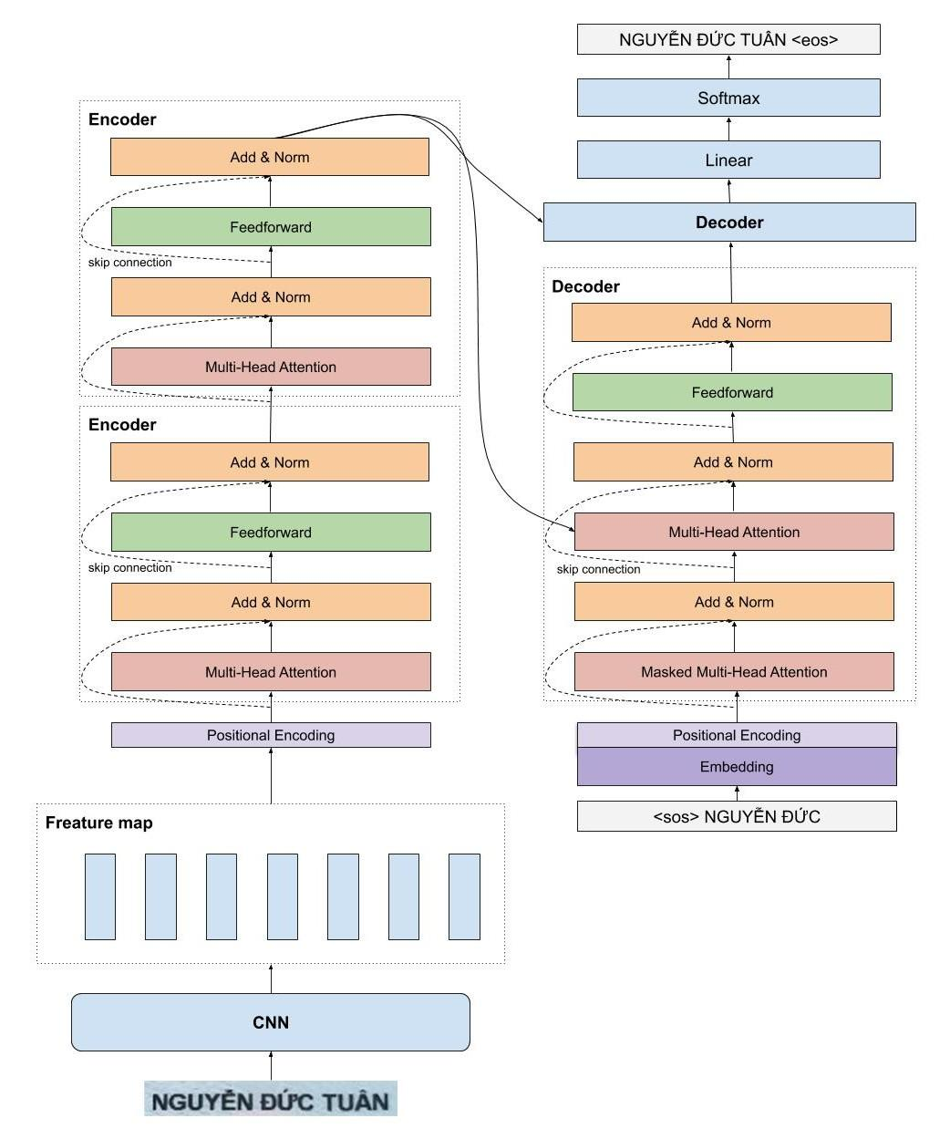
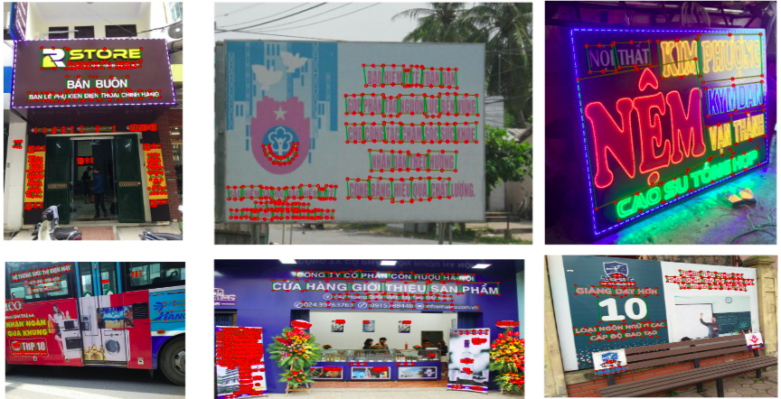
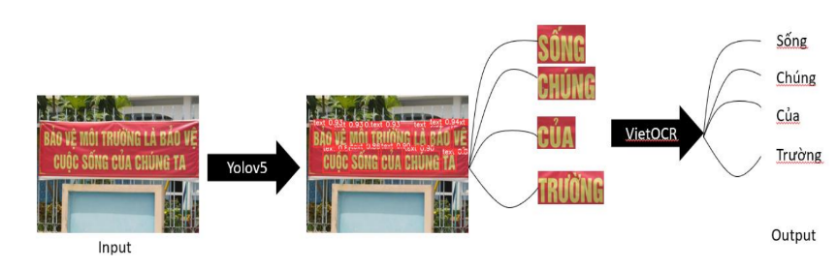
NHẬN DẠNG CHỮ TIẾNG VIỆT Ở NGOẠI CẢNH
Nguyễn Ích Tài
Nguyễn Quế Phong
Đường Minh Khang
¹ Trường Đại học Công nghệ Thông tin TPHCM
² Đại học Quốc gia
Thành phố Hồ Chí Minh
{18521362, 21520398, 21520957}
@gm.uit.edu.vn
Mục tiêu
Lý do chọn đề tài
Chúng em giới thiệu một phương pháp nhận diện chữ tiếng Việt trong ngoại cảnh kêt hợp giữa Edge Detection(hoặc Yolọ5) và VietOCR:
Trước sự bùng nổ của dữ liệu hình ảnh trên Internet và sự phổ biến của các thiết bị di động với khả năng chụp ảnh ngày càng cao, nhu cầu tự động hóa việc nhận diện và phân tích chữ viết trên ảnh đã trở nên ngày càng quan trọng.
Xây dựng một mô hình tổng quan, dễ cài đặt với độ chính xác cao.
Áp dụng được mô hình với nhiều vấn đề thực tiễn.
Việc nghiên cứu bài toán nhận dạng chữ tiếng Việt trong ngoại cảnh mang lại nhiều ứng dụng thực tế như: Tự động nhận diện biển số xe,chuyển đổi thông tin từ các tài liệu giấy… Hơn hết thẩy, đây là đề tài có thể được ứng dụng, cải thiện và phát triển cho người Việt Nam chúng ta.
Nghiên cứu, thử nghiệm và đánh giá mô hình để đưa ra định hướng phát triển và hoàn thiện các vấn đề hạn chế.
Tổng quan
Sobel Edge Detetion
CƠM
Sườn
VietOCR
Đào
0904
Yolo5
35.000 đ/suất
Chi tiết
1. Dataset
YOLOV5
Dự kiến sử dụng bộ dataset: Vintext được sử dụng trong cuộc thi AIChallenge 2021
Từ ảnh input đầu vào, đưa ảnh qua mô hình YOLOv5 để tìm xác định vị trí của vùng chứa văn bản.
Tiến hành cắt ảnh từ các vị trí tìm thấy qua mô hình YOLOv5.
Figure 3. VietOCR.
3.Kết quả dự kiến
Figure 1. Vintext dataset của AIChallenge 2021.
Figure 2. YOLOv5 + VietOCR.
Phương pháp YOLOV5 + VietORC sẽ mang lại kết quả khả quan hơn trên tập dữ liệu được sử dụng.
Tạo ra một mô hình nhận diện chữ cái tiếng việt có thể sử dụng được trên nhiều bức ảnh thực tế với độ sai số không đáng kể.
Cải thiện được những mặt hạn chế, nghiên cứu thêm nhiều phương pháp khác nhằm vận dụng và hoàn thiện mô hình nhưng vẫn giữ được mục tiêu đặt ra ban đầu.
2. Phương pháp
Tiến hành huấn luyện mô hình YOLOv5s với epochs dự đoán khoảng 100.
Edge Detection
Từ ảnh input đầu vào, sử dụng thuật toán Sobel Edge Detection và các hàm. Có sẵn trong thư viện OpenCV để tìm vị trí chứa văn bản.
Cắt ảnh các vị trí đã tìm được.
Sử dụng phép Morphology Closing để lấp những khoảng trống với kích thước kernel là 5x5.
Dùng hàm contour để tìm các đường bao quanh các biên cạnh tìm thấy được sau khi sử dụng Closing.
Cắt các vùng được tìm thấy bởi contour và đưa ảnh đã cắt vào mô hình VietOCR để dự đoán.
VietOCR
Để cho ra được kết quả cao, nhóm tiến hành pre-trained VietOCR trên bộ dữ liệu Vintext bản Original với định dạng vị trí 4 đỉnh và nhãn.Tiến hành cắt ảnh từ các vị trí tìm thấy qua mô hình YOLOv5.
Tiến hành cắt ảnh với vị trí 4 đỉnh tương ứng với nhãn của chúng.
Đưa dữ liệu đã được xử lý và huấn luyện trên mô hình pre-trained VGG19 – Transformer (vgg_transformer) với 5000 iters.
4. Kế hoạch thực hiện
Tuần13 - 17
Tìm hiểu YOLOV5, thuật toán Sobel Edge Detection, mô hình VietOCR và các mô hình phù hợp khác.
KQDK: Tập tài liệu chi tiết về YOLOV5, Soble Edge Detection và VietOCR.
Tuần 2 - 6
Xây dựng và huấn luyện mô hình YOLOV5, Soble Edge Detection và VietOCR. Ghi nhận kết quả vào bảng và so sánh 2 phương pháp YOLOV5 và Soble Edge Detection khi kết hợp với VietOCR. Tìm ra mặt hạn chế và cần cải thiện, đồng thời nghiên cứu thêm các phương pháp khác nếu nó thích hợp hơn với mục tiêu đề án đề ra.
Xây dựng chương trình demo đơn giản cho đề tài.
Thu thập dữ liệu có sẵn Vintext và tập dữ liệu tự thu thập thêm từ các biển báo, các cửa hiệu, những bức ảnh có bao hàm văn bản tiếng việt phạm vi ước tính xung quanh Thủ Đức.
Tuần 1 - 3
Tuần 6 - 12
Nguyễn Ích Tài, Nguyễn Quế Phong, Đường Minh Khang – Trường Đại học Công nghệ Thông tin Email : 18521362gm.uit.edu.vn 21520398@gm.uit.edu.vn 21520957@gm.uit.edu.vn
Notes:
1

